Slide 1
IMPUESTO AL JUEGO - IJ
Postgraduantes:
Efren Cordero Catunta
Daniel Paredes Copa
Hermo Polanco Carballo
Wilson Lazaro Condori

Slide 2
MARCO LEGAL – LEY 060 :
El impuesto al juego se crea mediante ley 060 de fecha 02 de Febrero de 2011 durante la presidencia del Presidente Evo Morales Ayma.
La presente Ley tiene por objeto establecer la legislación básica de los juegos de lotería y de azar, instituir la Autoridad de Fiscalización y Control Social del Juego y crear tributos de carácter nacional a esta actividad.

Slide 3
QUE GRAVA EL IJ..? :
La presente Ley se aplica a los juegos de lotería y de azar, entendiéndose por tales:
LOS JUEGOS DE AZAR
SORTEOS
LOTERIAS
PROMOCIONES EMPRESARIALES.

Slide 4
(LOTERÍA). Es lotería, en cualquiera de sus modalidades, el sorteo abierto en el que se premian, con diversas cantidades de dinero o en especie, varios billetes de lotería seleccionados al azar entre un gran número de ellos vendidos públicamente.
(JUEGOS DE AZAR). Son aquellos en los cuales las posibilidades de ganar o perder no dependen exclusivamente de la habilidad del jugador sino de la suerte, de la casualidad o de otro factor aleatorio.
(SORTEO). es aquella modalidad de juego en la que se otorgan premios en dinero o en especie en los casos en los que los números expresados en los billetes de lotería, bingos, cartones o boletos en poder del jugador, coincidan con el número determinado al azar.
(PROMOCIONES EMPRESARIALES). son aquellas actividades destinadas a obtener un incremento en la venta o captación de clientes, a cambio de premios en dinero, bienes o servicios.

Slide 5
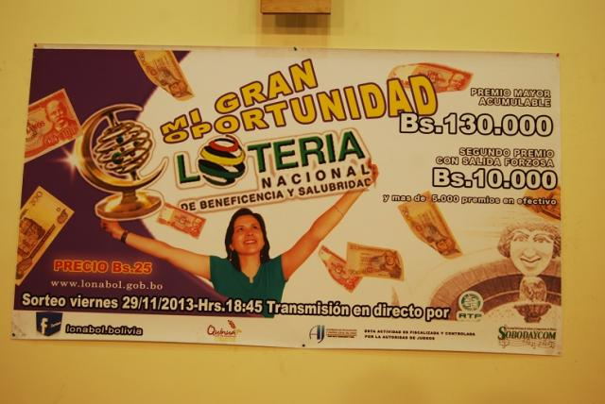

Slide 9
SUJETOS PASIVOS –QUIENES PAGAN…?:
Son sujetos pasivos del impuesto de acuerdo al Artículo 36 de la Ley Nº060:
Las personas que organicen, realicen o exploten las actividades de juegos de azar y sorteos en cualquiera de sus modalidades.
Las personas naturales y las personas jurídicas privadas o públicas que realicen directamente o a través de terceros, promoción de venta de bienes y/o servicios mediante sorteos o entregas al azar de premios de cualquier naturaleza.

Slide 10
EXCENCIONES–QUIENES NO PAGAN…?:
De acuerdo al Artículo 2 y 35 de la Ley Nº 060, no se encuentran dentro del objeto de este impuesto:
Los juegos de lotería desarrollados por las entidades públicas del nivel central del Estado y de los gobiernos autónomos departamentales y municipales.
Los juegos de azar y sorteos, destinados íntegramente a beneficencia o asistencia por enfermedad o accidente, por desastres naturales o epidemias.
Los juegos o competiciones de pasatiempo y recreo emergentes de usos sociales, de carácter tradicional o familiar siempre que no sean objeto de explotación lucrativa ya sea por los propios participantes o por personas ajenas a ellos.
También quedan excluidos los sorteos, rifas u otros juegos realizados en ferias o actividades públicas eventuales.

Slide 11
HECHO GENERADOR:
El hecho generador del impuesto se perfeccionará en el momento de la percepción del precio por la venta de fichas, tickets, boletos, cartones, cupones y cualquier otro medio que permita el acceso al juego, que será facturada obligatoriamente.
En el caso de promociones empresariales, el hecho generador del impuesto quedará perfeccionado al momento de la entrega de la Resolución Administrativa otorgada por la Autoridad de Fiscalización y Control Social del Juego - AJ que autorice el desarrollo de la promoción empresarial al solicitante.

Slide 12
BASE IMPONIBLE :
- Para juegos de azar y sorteos estará constituida por el valor del ingreso bruto obtenido por la venta de fichas, tickets, boletos, cartones, cupones y cualquier otro medio de acceso al juego, al que se deducirá el importe equivalente a la alícuota del Impuesto al Valor Agregado - IVA.
- En las promociones empresariales la base imponible del impuesto está constituida, según el caso, por: El importe total del premio, cuando éste sea en dinero. En el caso de juegos de azar y sorteos efectuados mediante mensajes de texto o multimedia, llamadas u otros medios no físicos, la base imponible está constituida por el total de los ingresos obtenidos deduciendo el importe del servicio prestado por el operador de telecomunicación y el IVA.

Slide 13
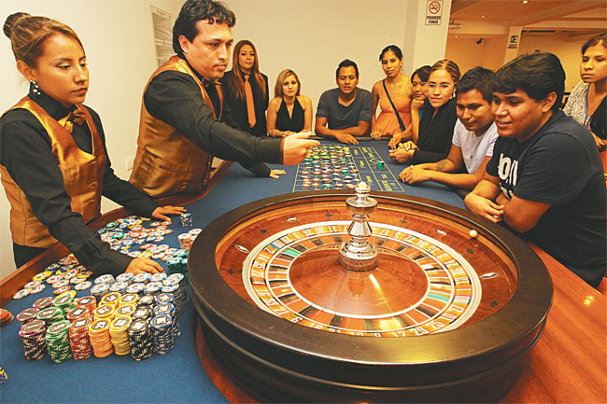
ALICUOTA :
Treinta por ciento (30%) para los juegos de azar y sorteos.
Diez por ciento (10%) para las promociones empresariales.

Slide 14
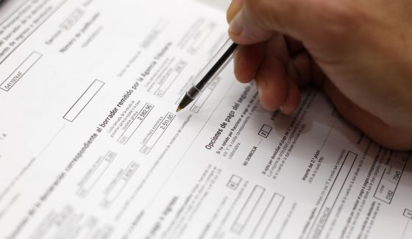
QUE FORMULARIOS SE DEBEN PRESENTAR..? :
Form. 770: Juegos de azar y sorteos.
Form. 772: Promoción Empresarial.

Slide 17
CUANDO SE DEB PAGAR..? :
DE FORMA MENSUAL
De acuerdo al vencimiento, según el último digito del NIT.

Slide 18
AUTORIDAD DE FISCALIZACION Y CONTROL SOCIAL DEL JUEGO

Slide 19
CREACION:
Artículo 21. (CREACIÓN).
Se crea la Autoridad de Fiscalización y Control Social del Juego - AJ, como institución pública, con personalidad jurídica y patrimonio propio, independencia administrativa, financiera, legal y técnica, supeditada al Ministerio de Economía y Finanzas Públicas, con jurisdicción y competencia en todo el territorio del Estado Plurinacional.
Por las características de los juegos de lotería y de azar, la Autoridad de Fiscalización y Control Social del Juego es la única entidad facultada para otorgar licencias y autorizaciones, fiscalizar, controlar y sancionar las operaciones de las señaladas actividades, en el marco de la presente Ley.

Slide 20
ATRIBUCIONES:
Emitir disposiciones administrativas y regulatorias.
Establecer los requisitos para otorgar las licencias y autorizaciones.
Otorgar licencias para el desarrollo de los juegos regulados por esta Ley.
Otorgar permisos para el desarrollo de las diferentes modalidades de juegos.
Otorgar autorizaciones por cada promoción empresarial.
Ejercer la fiscalización, inspección y control a los operadores del juego.
Decomisar máquinas, instrumentos y todo otro medio de juego conforme a causales y procedimientos establecidos en la presente Ley.
Aplicar y ejecutar sanciones por las infracciones administrativas establecidas en la presente.

Slide 21
«MUCHAS
GRACIAS»

